Slide 1
TRỰC QUAN HÓA DỮ LIỆU NHÓM 22
ĐỒ ÁN CUỐI KỲ

Slide 2
THỊ TRƯỜNG GIÁ NHÀ Ở TẠI HÀ NỘI

Slide 3
NỘI DUNG
A
B
C
D
Tổng quan
Phân tích dữ liệu đơn giản & Thống kê mô tả
Trực quan hóa dữ liệu
Phân tích hồi quy

Slide 4
A. TỔNG QUAN
I. Thông tin nhóm
II. Thông tin bộ dữ liệu
1. Ngữ cảnh chọn dữ liệu
2. Nguồn gốc bộ dữ liệu
3. Cấu trúc bộ dữ liệu
HANOI HOME
REAL ESTATE

Slide 5

I. Thông tin nhóm
01
Trần Thị Minh Anh - 20120037
02
Bùi Anh Kiệt - 20120125
03
Nguyễn Thị Cẩm Lai - 20120128
04
Võ Duy Trường - 20120232
05
Võ Thành Phong - 20120547

Slide 6
II. Thông tin bộ dữ liệu
01
Ngữ cảnh chọn dữ liệu
Tính thực tế: Dữ liệu về giá nhà ở Hà Nội là một bộ dữ liệu thực tế và có giá trị, do đó, kết quả phân tích dữ liệu từ dự án này sẽ mang tính ứng dụng cao và có thể được áp dụng trong thực tế.
Sự đa dạng: Hà Nội là một thành phố lớn với nhiều khu vực khác nhau và các loại hình bất động sản đa dạng. Bộ dữ liệu về giá nhà ở Hà Nội sẽ cung cấp thông tin về các khu vực, loại hình bất động sản và các yếu tố khác nhau ảnh hưởng đến giá nhà, giúp ta có cái nhìn tổng quan về thị trường bất động sản của thành phố..
Tiềm năng kinh doanh: Bất động sản là một lĩnh vực kinh doanh tiềm năng. Bộ dữ liệu về giá nhà ở Hà Nội có thể giúp ta hiểu rõ hơn về thị trường bất động sản của thành phố, đưa ra các quyết định kinh doanh thông minh và tối ưu hóa lợi nhuận.

Slide 7

II. Thông tin bộ dữ liệu
02
Nguồn gốc bộ dữ liệu
Bộ dữ liệu được tìm thấy trên: Kaggle
Link: https://www.kaggle.com/datasets/ladcva/vietnam-housing-dataset-hanoi

Slide 8

II. Thông tin bộ dữ liệu
03
Cấu trúc bộ dữ liệu
Có định dạng file csv
Bộ dữ liệu gồm có:
82496 dòng
12 cột (thuộc tính)

Slide 9
II. Thông tin bộ dữ liệu
03
Cấu trúc bộ dữ liệu
Các thuộc tính có tên và ý nghĩa sau:
Stt | Tên thuộc tính | Ý nghĩa
1 | Diện tích | Mô tả tổng diện tích của căn nhà (m2)
2 | Dài | Mô tả chiều dài căn nhà (m)
3 | Rộng | Mô tả chiều rộng căn nhà (m)
4 | Số phòng ngủ | Mô tả số phòng ngủ có trong căn nhà
5 | Số tầng | Mô tả số tầng của căn nhà
6 | Địa chỉ | Mô tả địa chỉ của căn nhà (tại Hà Nội)
7 | Quận | Mô tả quận nơi căn nhà tọa lạc (tại Hà Nội)
8 | Huyện | Mô tả huyện nơi căn nhà tọa lạc (tại Hà Nội)
9 | Loại hình nhà ở | Mô tả loại hình nhà ở của căn nhà
10 | Giá/m2 | Giá một mét vương đất (m2)
11 | Giấy tờ pháp lý | Mô tả tình trạng giấy tờ pháp lý
12 | Ngày | Mô tả thông tin ngày mà căn nhà được đăng bán trên website

Slide 10
B. Phân tích dữ liệu đơn giản & Thống kê mô tả
I. Giới thiệu chung
1. Khái niệm thống kê mô tả
2. Phương pháp tiếp cận
II. Phân tích dữ liệu đơn giản
1. Đọc dữ liệu và tính số dòng và cột
2. Liệt kê tên các thuộc tính
3. Dữ liệu có các dòng bị lặp không?
4. Kiểm tra kiểu dữ liệu mỗi cột
5. Thay đổi kiểu dữ liệu phù hợp cho các cột
II. Kết quả thống kê mô tả
1. Thống kê mô tả của từng cột
2. Sự phân bố giá trị của các cột dữ liệu dạng số
3. Sự phân bố giá trị của các cột dữ liệu dạng số
HANOI HOME
REAL ESTATE

Slide 11

I. Giới thiệu chung
01
Khái niệm thống kê mô tả
Trong phân tích dữ liệu, thống kê mô tả là quá trình tóm tắt và diễn giải thông tin từ các tập dữ liệu. Nó cung cấp cái nhìn tổng quan về các đặc điểm chính của dữ liệu bằng cách sử dụng các chỉ số thống kê khác nhau.
Thống kê mô tả thường bao gồm việc tính toán và miêu tả các tham số thống kê như trung bình, phương sai, độ lệch chuẩn, trung vị và phân vị.
Ngoài ra, thống kê mô tả cũng thường liên quan đến việc biểu diễn dữ liệu qua các biểu đồ và biểu đồ phân phối như biểu đồ cột, biểu đồ đường, biểu đồ hộp,…

Slide 12
I. Giới thiệu chung
02
Phương pháp tiếp cận
Nhận thấy thống kê mô tả là bước đi quan trọng cho ta cái nhìn sơ bộ về dữ liệu, do đó nhóm đã thực hiện các bước sau để tiếp cận với thống kê mô tả của bộ dữ liệu:
Bước 1: Đọc dữ liệu, và khám phá một số đặc điểm cơ bản của tập dữ liệu:
Số dòng, số cột của tập dữ liệu
Liệt kê tên các thuộc tính
Kiểu dữ liệu các thuộc tính
Kiểm tra số lượng các giá trị trùng lặp
Kiểm tra số lượng các giá trị null

Slide 13
I. Giới thiệu chung
02
Phương pháp tiếp cận
Bước 2: Thực hiện tiền xử lý dữ liệu dựa trên các vấn đề phát sinh (cần thiết cho bước thống kê mô tả)
Bước 3: Tính toán các giá trị thống kê mô tả
Tìm ra các giá trị thống kê mô tả cho các thuộc tính như: max, min, mean, median, std, lower quartile (25%), upper quartile (75%), missing ratio
Bước 4: Trực quan hóa các thuộc tính bằng các loại biểu đồ cho thấy được sự phân bố dữ liệu của chúng như biểu đồ: cột, phân tán, hộp,…

Slide 14
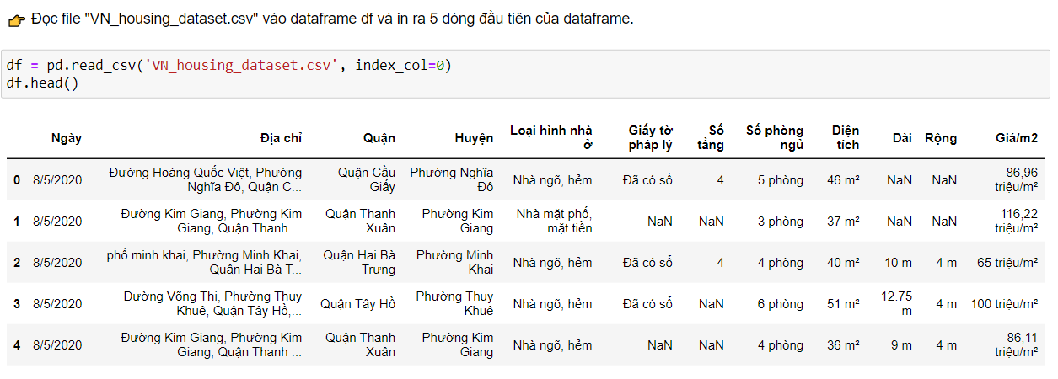
II. Phân tích dữ liệu đơn giản
01
Đọc dữ liệu và tính số dòng và cột

Slide 15
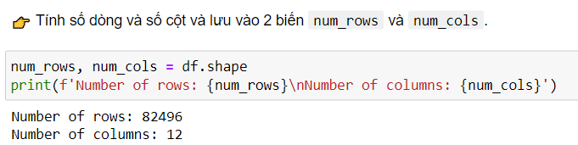
II. Phân tích dữ liệu đơn giản
01
Đọc dữ liệu và tính số dòng và cột

Slide 16
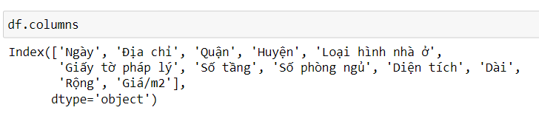
II. Phân tích dữ liệu đơn giản
02
Liệt kê tên các thuộc tính

Slide 17
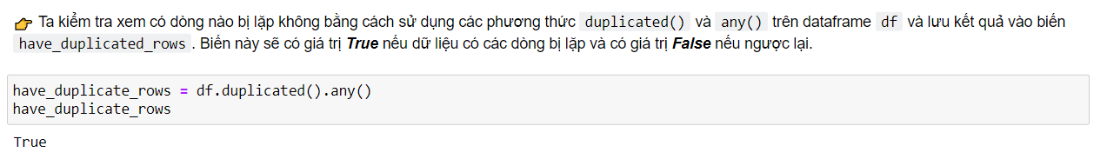
II. Phân tích dữ liệu đơn giản
03
Dữ liệu có các dòng bị lặp không?
💬 Nhận xét:
Giá trị trả về là True, do đó ta khẳng định dữ liệu có các dòng bị trùng lặp.
Nguyên nhân của sự trùng lặp này có thể là do:
Cùng 1 căn nhà cần bán nhưng người mô giới đã đăng thông tin nhiều lần
Các căn nhà là khác nhau, nhưng chúng lại sở hữu các thông tin hoàn toàn giống nhau giống nhau

Slide 18
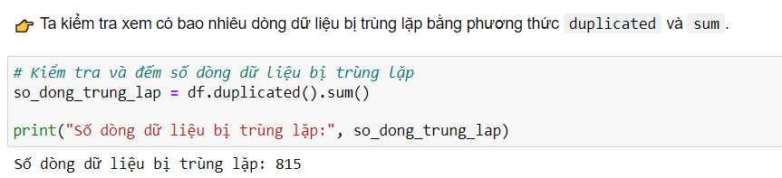
II. Phân tích dữ liệu đơn giản
03
Dữ liệu có các dòng bị lặp không?
💬 Nhận xét:
Tồn tại 815 dòng dữ liệu trùng lặp trên tổng số 82497 dòng dữ liệu (~10%).
Có thể thấy có một số lượng khá lớn các dòng dữ liệu trùng lặp, điều này được đánh giá là không tốt nếu các dòng trùng lặp này thuộc nguyên nhân: cùng 1 căn nhà cần bán nhưng người mô giới đã đăng thông tin nhiều lần.

Slide 19
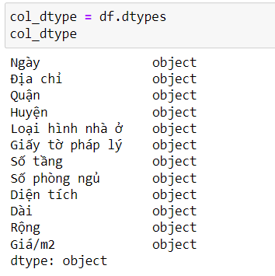
II. Phân tích dữ liệu đơn giản
04
Kiểm tra kiểu dữ liệu mỗi cột
💬 Nhận xét:
Về mặt kiểu dữ liệu, các thuộc tính đều có kiểu object. Nhưng xét thấy một số thuộc tính có kiểu dữ liệu chưa phù hợp như:
Các cột: 'Diện tích', 'Giá/m2', 'Số phòng ngủ', 'Số tầng', 'Dài', 'Rộng' nên được đưa về kiểu dữ liệu numerical
Cột: 'Ngày' ta nên chuyển về dạng datetime để phù hợp với tính chất dữ liệu hơn.

Slide 20
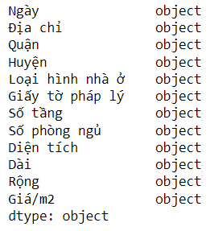
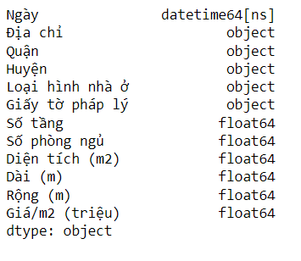
II. Phân tích dữ liệu đơn giản
05
Thay đổi kiểu dữ liệu phù hợp cho các cột
Before
After
data preprocessing

Slide 21

II. Phân tích dữ liệu đơn giản
Bây giờ thì dữ liệu đầu vào đã được tiền xử lý để phù hợp cho bước thống kê mô tả!

Slide 22
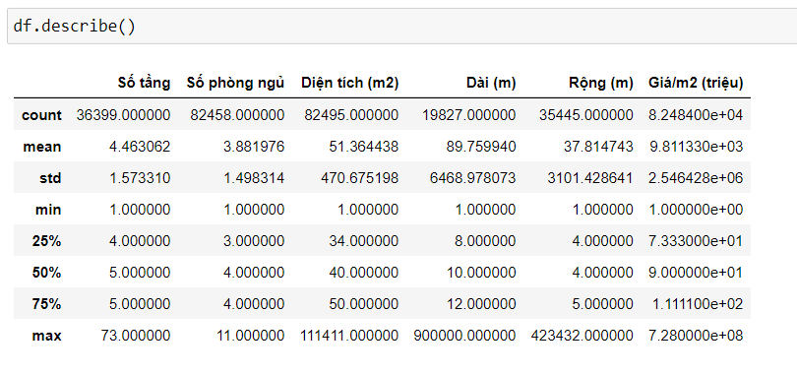
III. Kết quả thống kê mô tả
01
Thống kê mô tả của từng cột
Dùng phương thức describe()

Slide 23
III. Kết quả thống kê mô tả
02
Sự phân bố của các cột dữ liệu dạng số
a) Tính toán các giá trị
Ta thấy sau các bước tiền xử lý ở trên có 6 cột dữ liệu kiểu số là: Giá/m2, Diện tích, Số tầng, Số phòng ngủ, Dài, Rộng.
Thực hiện thống kê trên 6 cột với các giá trị
Tỉ lệ % (từ 0 đến 100) các giá trị thiếu (missing_ratio).
Giá trị min (min).
Giá trị lower quartile (phân vị 25) (lower_quartile).
Giá trị median (phân vị 50) (median).
Giá trị upper quartile (phân vị 75) (upper_quartile).
Giá trị max (max).

Slide 24
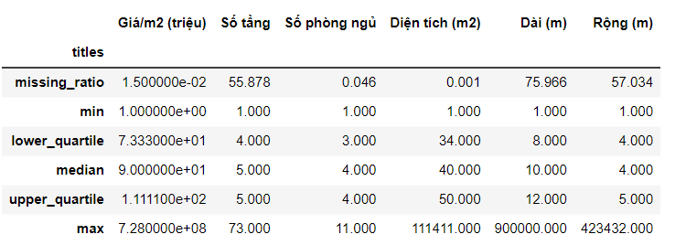
III. Kết quả thống kê mô tả
02
Sự phân bố của các cột dữ liệu dạng số
a) Tính toán các giá trị

Slide 25
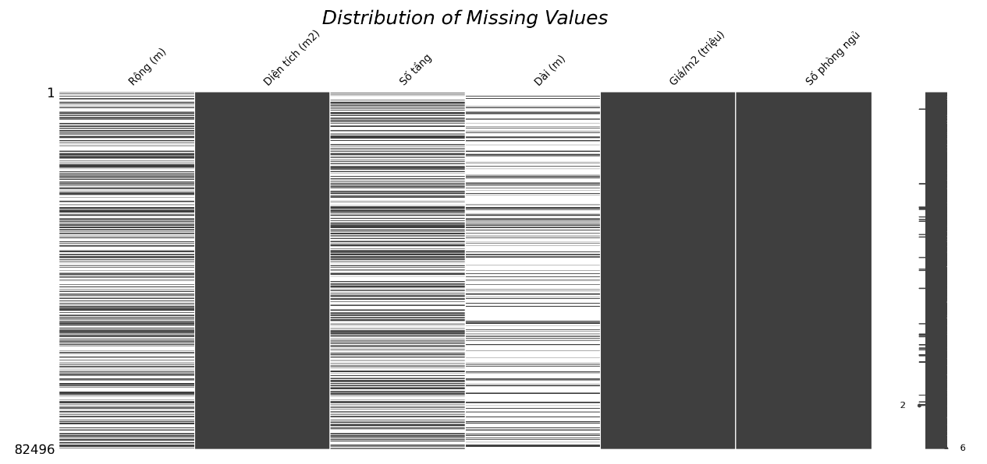
III. Kết quả thống kê mô tả
02
Sự phân bố của các cột dữ liệu dạng số
Dùng thư viện missingno
b) Trực quan hóa sự phân bố dữ liệu
Giá trị null

Slide 26
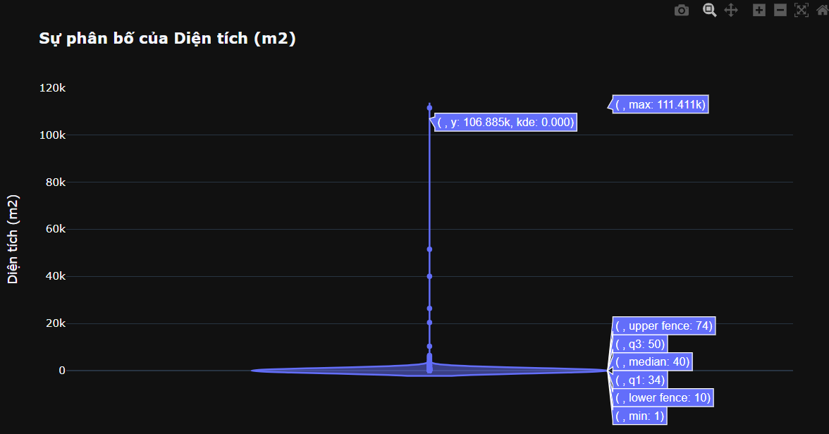
II. Kết quả thống kê mô tả
02
Sự phân bố của các cột dữ liệu dạng số
b) Trực quan hóa sự phân bố dữ liệu
Diện tích (m2)

Slide 27
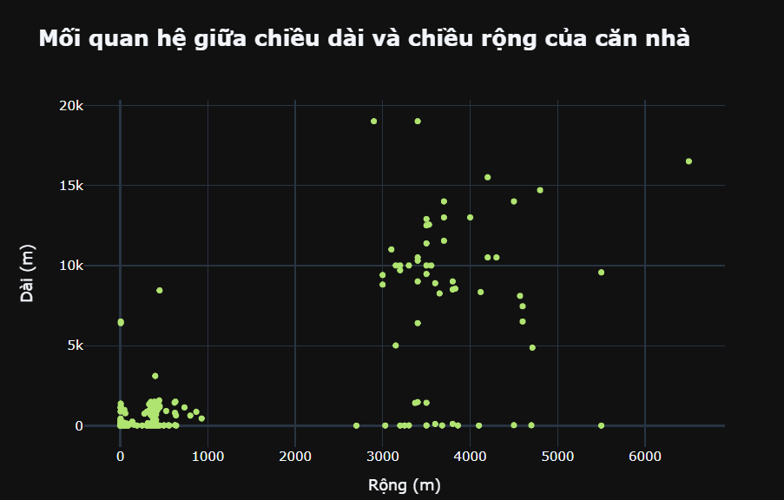
III. Kết quả thống kê mô tả
02
Sự phân bố của các cột dữ liệu dạng số
b) Trực quan hóa sự phân bố dữ liệu
Dài & Rộng

Slide 28
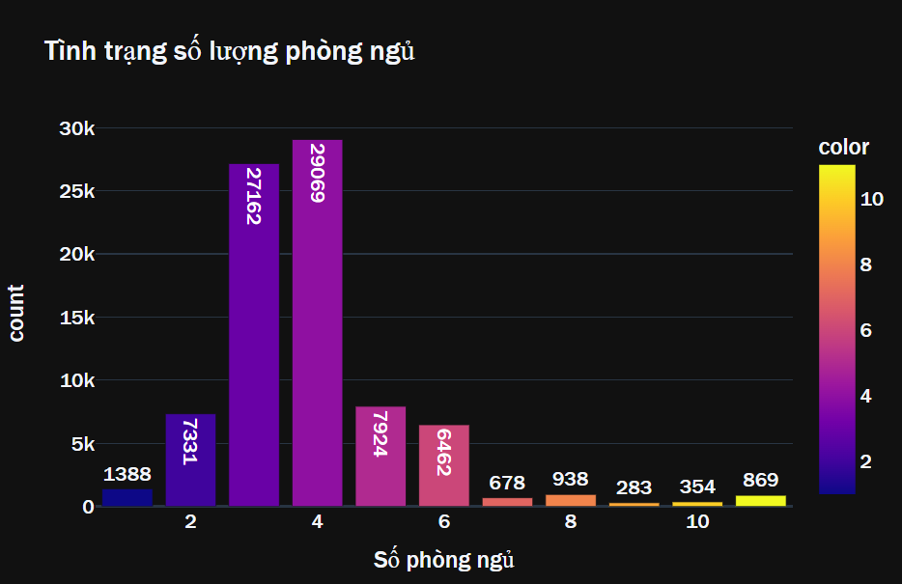
III. Kết quả thống kê mô tả
02
Sự phân bố của các cột dữ liệu dạng số
b) Trực quan hóa sự phân bố dữ liệu
Số phòng ngủ

Slide 29
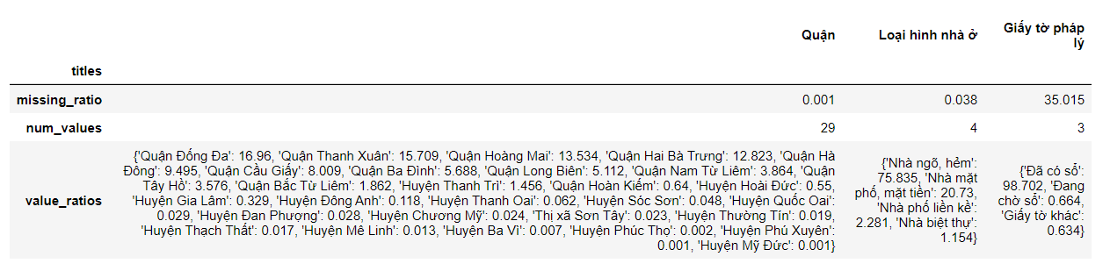
III. Kết quả thống kê mô tả
03
Sự phân bố của các cột dữ liệu không phải dạng số
a) Tính toán các giá trị

Slide 30
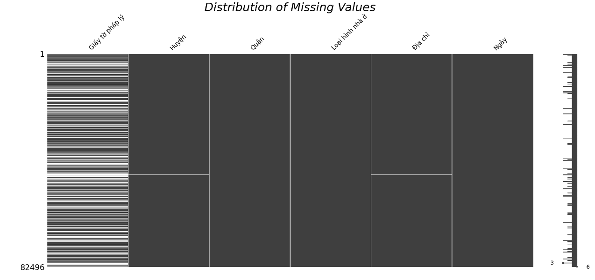
III. Kết quả thống kê mô tả
03
Sự phân bố của các cột dữ liệu không phải dạng số
Dùng thư viện missingno
b) Trực quan hóa sự phân bố dữ liệu
Giá trị null

Slide 31
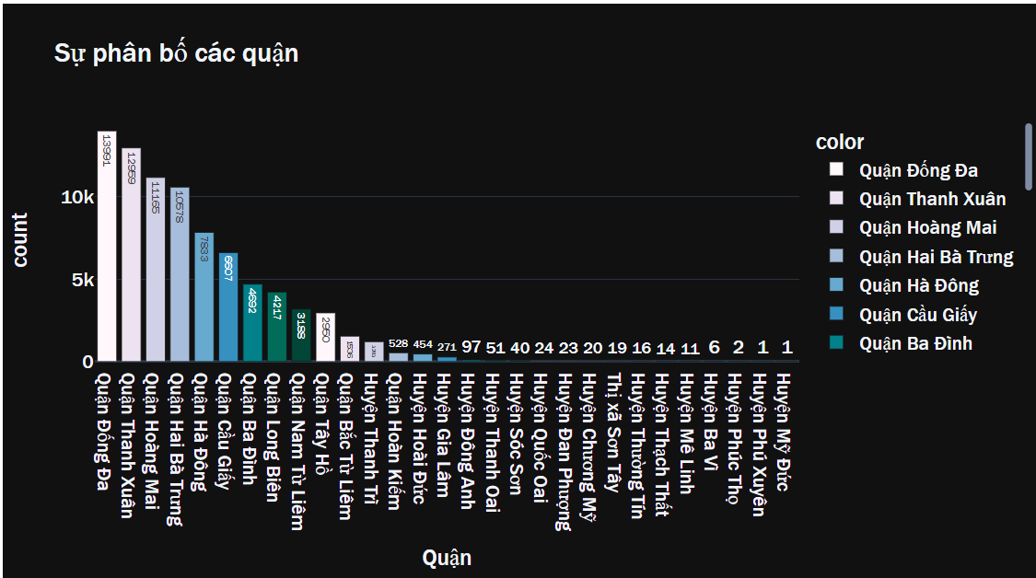
III. Kết quả thống kê mô tả
03
Sự phân bố của các cột dữ liệu không phải dạng số
b) Trực quan hóa sự phân bố dữ liệu
Quận

Slide 32
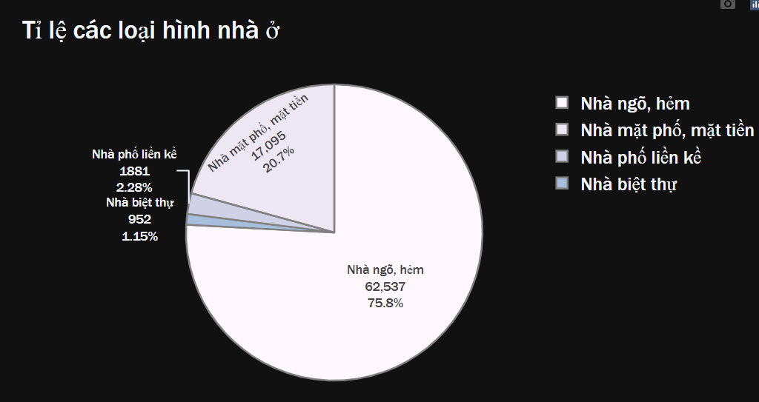
III. Kết quả thống kê mô tả
03
Sự phân bố của các cột dữ liệu không phải dạng số
b) Trực quan hóa sự phân bố dữ liệu
Loại hình nhà ở

Slide 33
C. Trực quan hóa dữ liệu
Giới thiệu công cụ lập trình Streamlit
Lý do lựa chọn
HANOI HOME
REAL ESTATE

Slide 34

I. Giới thiệu công cụ lập trình Streamlit
Là một thư viện Python mã nguồn mở.
Giúp dễ dàng xây dựng các ứng dụng web tùy chỉnh với nỗ lực tối thiểu và không cần kiến thức về các khung thiết kế front-end.
Cho phép hiển thị text cũng như dataframe với nhiều kích thước khác nhau thông qua một số class chuyên dụng.
Có thể hiển thị khi mà không cần sử dụng các method của Streamlit.
Cho phép vẽ biểu đồ và bản đồ và có thể thêm tính tương tác với các widget.
Có thể triển khai ứng dụng bằng Heroku hoặc GitHub.

Slide 35

II. Lý do lựa chọn Streamlit
Lý do lựa chọn Streamlit:
Dễ dàng cài đặt và sử dụng.
Triển khai dưới dạng web-app nên rất thân thiện với người dùng.
Hỗ trợ nhiều định dạng text như markdown, html và việc xử lý các sự kiện như click vào một button, chọn items ở select box, …
Hỗ trợ vẽ các biểu đồ cơ bản và vẽ biểu đồ bằng các thư viện như mathplotlib, seaborn, …

Slide 36
D. Phân tích hồi quy
Bài toán đặt ra
Tiền xử lý dữ liệu.
Loại những thuộc tính không có ý nghĩa cho việc mô hình hóa
Chuyển đổi các cột không phải dạng số về dạng số
Tính Correlations và tiếp tục chọn những thuộc tính thật sự có giá trị
Xử lý các giá trị NaN
III. Xây dựng mô hình học máy
Hồi quy tuyến tính đa biến (Linear Regression with Multi Variables).
Đánh giá mô hình (Evaluation)
Cải tiến hồi quy tuyến tính với SNN (Shallow Neural Networks)
Tổng kết
HANOI HOME
REAL ESTATE

Slide 37

I. Bài toán đặt ra
Tên bài toán: Dự đoán giá bán căn hộ chung cư trong phạm vi thành phố Hồ Chí Minh.
Giới thiệu chung:
Trong học máy, học có giám sát là một nhóm các thuật toán phổ biến trong lĩnh vực này và một trong những vấn đề quan trọng của học có giám sát là hồi quy(regression). Hồi quy là các bài toán liên quan đến việc dự đoán đầu ra có giá trị liên tục (predicting continous valued output).
Và trong bài toán mà nhóm đề ra thì từ những cột thuộc tính đầu vào như diện tích căn hộ, số tầng, số phòng, .... Nhóm tiến hành dự đoán cột mục tiêu là giá bán (trên m2) của chung cư, nhà ở bằng thuật toán hồi quy tuyến tính (linear regression).

Slide 38
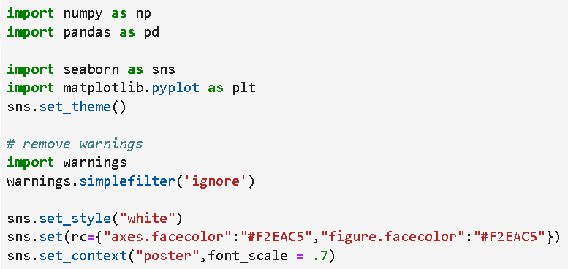
II. Tiền xử lý dữ liệu
Trước tiên là import một số thư viện cần thiết cho tiền xử lý và trực quan hóa kết quả.

Slide 39
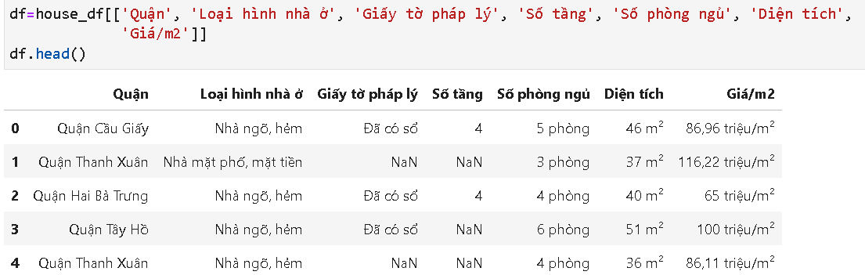
II. Tiền xử lý dữ liệu
01
Loại những thuộc tính không có ý nghĩa cho việc mô hình hóa.
Đây là bước loại những thuộc tính có thể thấy ngay về mặt ý nghĩa, sau khi hoàn thành các bước tiền xử lý tiếp theo sẽ thực hiện tính correlation (hệ số tương quan) giữa từng thuộc tính với biến đầu ra để có thể đưa ra những lựa chọn chính xác hơn nữa.
Những thuộc tính thường không có ý nghĩa là những thuộc tính quá riêng biệt, hoặc có thể đại diện bằng những thuộc tính khác.
Những thuộc tính được loại bỏ sẽ là ‘Ngày’, ‘Địa chỉ’, ‘Huyện’, ‘Dài’, ‘Rộng’. Sau khi loại bỏ, tạo một dataframe dữ liệu mới để làm việc sau này.

Slide 40
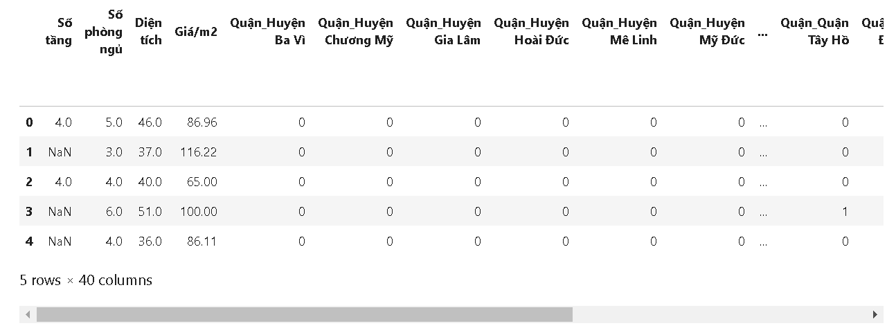
II. Tiền xử lý dữ liệu
02
Chuyển đổi các cột không phải dạng số về dạng số
Dữ liệu đầu vào cho các mô hình học máy đều phải ở dang số, do đó cần chuyển đổi các cột không phải dạng số về dạng số. Có nhiều cách để thực hiện bước này và nhóm chọn hai cách đó là: ép kiểu trực tiếp và sử dụng one-hot vector.
Các cột: ‘Số tầng’, ‘Số phòng’, ‘Diện tích’, ‘Giá/m2’ sẽ được ép kiểu trực tiếp kèm với một số thao tác xử lý choỗi cơ bản.
Sử dụng One-hot vector để chuyển đổi cho các cột còn lại, do các cột còn lại ở dạng categorical nhưng đều chứa hơn 2 loại giá trị riêng biệt.
Sử dụng one-hot nên số cột tăng lên.

Slide 41
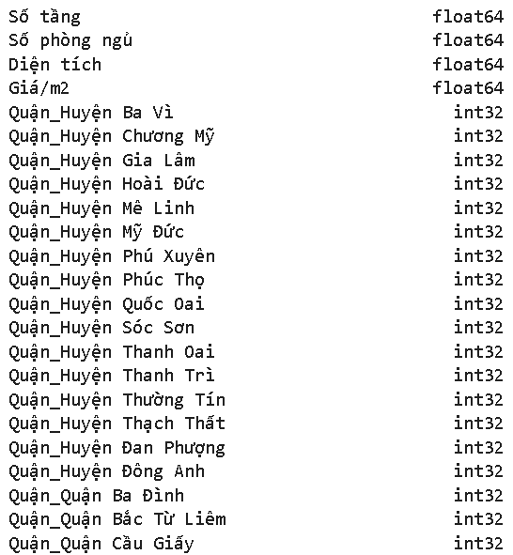
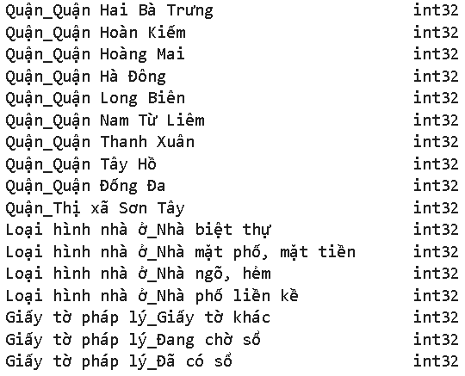
II. Tiền xử lý dữ liệu
02
Chuyển đổi các cột không phải dạng số về dạng số

Slide 42
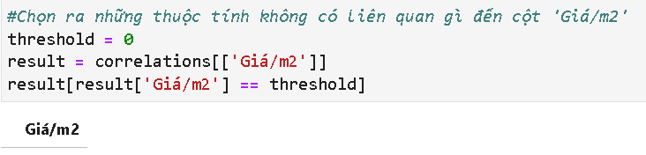
II. Tiền xử lý dữ liệu
03
Tính Correlations và tiếp tục chọn những thuộc tính thật sự có giá trị
Correlation là một thuật ngữ thống kê được sử dụng phổ biến đề cập đến mức độ liên quan của hai biến để có mối quan hệ tuyến tính với nhau hay không.
Correlation cao nhất có giá trị là 1 (hai biến hoàn toàn có quan hệ tuyến tính) và thấp dần nếu hai biến càng không có quan hệ tuyến tính.
Nhóm sẽ tạo một dataframe tên là 'correlations' chứa các correlations của từng cột trong bộ dữ liệu để dễ dàng nhận xét mức độ tương quan giữa các biến. Sau đó so sánh từng cột khác với cột ‘Giá/m2’ kèm theo ngưỡng loại bỏ là 0 (tức không có quan hệ nào với cột mục tiêu).
Không loại bỏ thuộc tính nào ở bước này

Slide 43
II. Tiền xử lý dữ liệu
04
Xử lý các giá trị NaN
Đối với bộ dữ liệu này mỗi cột có số lượng giá trị thiếu khá nhiều do đó việc bỏ đi các dòng chứa giá trị nan có thể gây ảnh hưởng lớn đến tính chính xác khi tiến hành học trên bộ dữ liệu do thiếu thông tin.
Giải pháp có thể sử dụng là thay thế giá trị NaN bằng các giá trị đặc biệt của cột dữ liệu chẳng hạn: trung bình, trung vị, most, ....
Nhóm sử dụng 3 loại giá trị đó là median, most_frequent và giá trị đại diện cụ thể. (Phần giải thích được trình bày chi tiết trong file notebook và report đính kèm).

Slide 44
II. Tiền xử lý dữ liệu
Bây giờ thì dữ liệu đầu vào đã được tiền xử lý xong để phù hợp hơn cho việc áp dụng mô hình học máy!

Slide 45
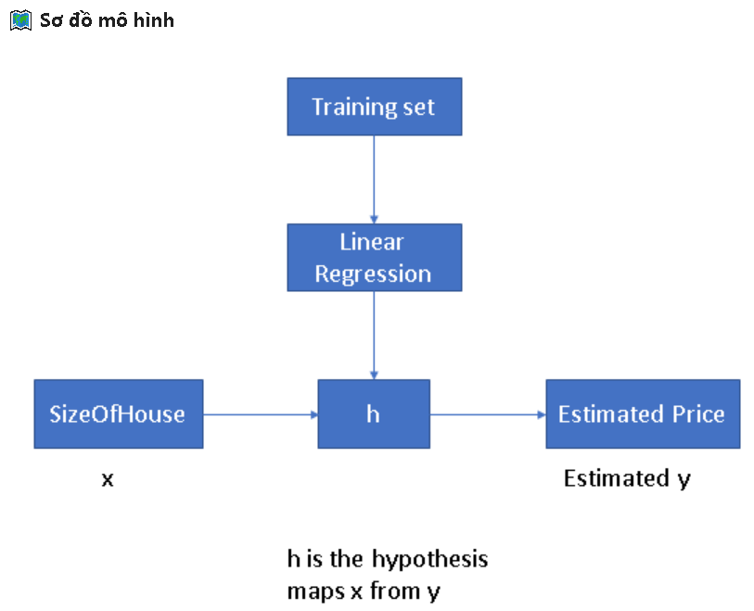
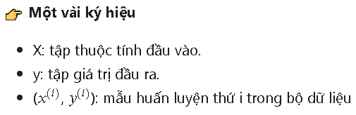
III. Xây dựng mô hình học máy
01
Hồi quy tuyến tính đa biến (Linear Regression with Multi Variables
Nhớ lại về hồi quy đơn biến: Mục tiêu của hồi quy đơn biến là dự đoán giá trị của một biến phụ thuộc dựa vào một biến độc lập(hay còn gọi là thuộc tính).

Slide 46
III. Xây dựng mô hình học máy
01
Hồi quy tuyến tính đa biến (Linear Regression with Multi Variables
🗺️ Khó khăn đối với hồi quy tuyến tính đơn biến
Đối vối bài toán dự đoán giá bán của căn hộ/chung cư thì có thể chấp nhận việc thuộc tính diện tích ngôi nhà là có vai trò ảnh hưởng lớn đến giá nhà nhưng vẫn có khả năng số phòng ngủ hay số phòng vệ sinh sẽ cũng ảnh hưởng nhiều đến giá bán.
Hay một bài toán khó hơn là dự đoán giá bán xe ô tô dự vào các thuộc tính khác như dung tich xilanh, số cửa, động cơ,... thì việc lựa chọn ra một thuộc tính cho việc hồi quy đơn biến là khó khăn hơn nhiều do mỗi một thuộc tính đều đóng góp một ít tầm ảnh hưởng vào giá bán của xe ô tô đó.
Khi đó giải pháp là lựa chọn tất cả để xây dựng hypothesis cho mô hình hồi quy.
🤔 Vấn đề khi chọn tất cả:
Hypothesis rất phúc tạp, rất dễ dẫn đến hiện tượng overfitting.
Một cách thông dụng được nhóm sử dụng trong đồ án này đó chính là Regularization: Phạt các trọng số để giảm bớt độ phức tạp cho hypothesis.

Slide 47

III. Xây dựng mô hình học máy
01
Hồi quy tuyến tính đa biến (Linear Regression with Multi Variables
🗺️ Công thức toán học và cài đặt
Phần này nhóm xin được trình bày trên file notebook đính kèm để tiện theo dõi dạng LaTex và các hình ảnh kết quả thu được

Slide 48
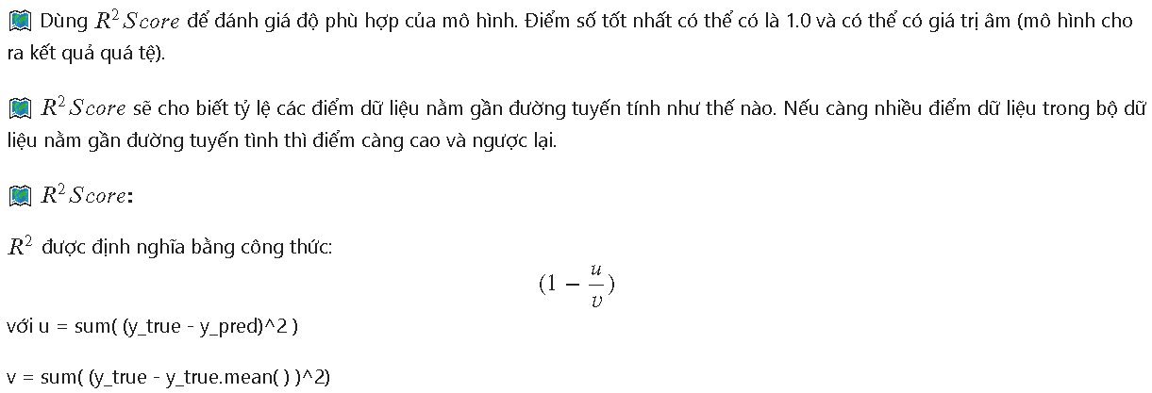
III. Xây dựng mô hình học máy
02
Đánh giá mô hình (evaluation)
Có một thông số khá phổ biến khác cho việc đánh giá mức độ phù hợp của các mô hình hồi quy tuyến tính là R^2 score

Slide 49
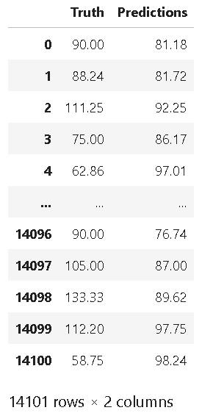
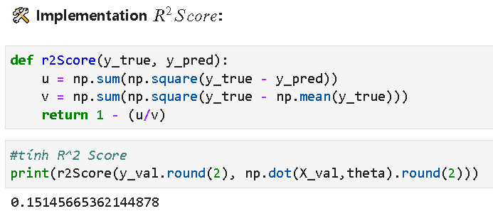
III. Xây dựng mô hình học máy
02
Đánh giá mô hình (evaluation)
Đánh giá mô hình hồi quy tuyến tính đa biến.

Slide 50
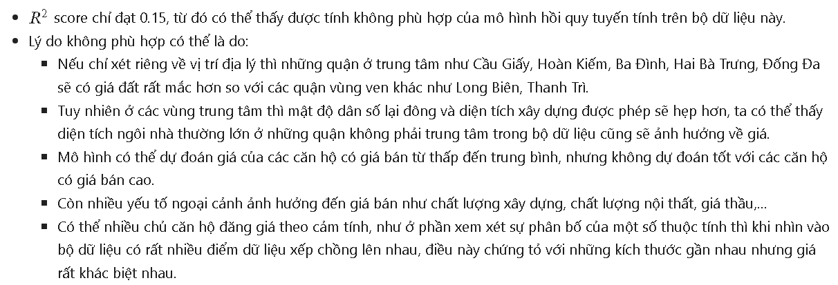
III. Xây dựng mô hình học máy
02
Đánh giá mô hình (evaluation)
Nhận xét

Slide 51
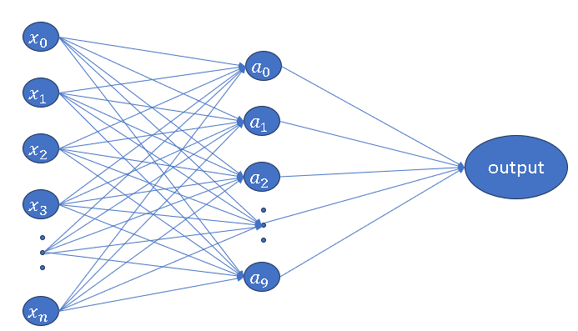
III. Xây dựng mô hình học máy
03
Shallow Neural Network
Kiến trúc mạng
Shallow Neural Network là một mạng neural nông gồm một lớp đầu vào, một lớp ẩn và một lớp đầu ra như hình trên. Lớp ẩn nhóm chúng em sẽ sử dụng 10 units trong lớp này và activation function được sử dụng là hàm ReLU.

Slide 52

III. Xây dựng mô hình học máy
04
Tổng kết
Đối với hồi quy tuyến tính đa biến truyền thống: Không đạt kết quả khả quan trên bộ dữ liệu này vì nhiều yếu tố ngoại cảnh cũng như tính khách quan của những chủ nhà đăng bán trên các trang mạng. Những yếu tố trên đã làm cho bộ dữ liệu bị phân tán quá nhiều, khó khăn cho việc hồi quy tuyến tính thông thường.
Đối với Shallow Neural Network: R² score dao động trong khoảng 0.3 đến 0.31, một kết quả tốt hơn khá nhiều với mô hình hồi quy truyền thống. Với một bộ dữ liệu phân tán cực lớn nhưng R² score vẫn dương và đạt tới trên 0.3 là một thành công cho mô hình mạng học nông.

Slide 53
Thanks for your watching

